Slide 1
Герои нашего времени
Герои Специальной Военной Операции

Slide 2
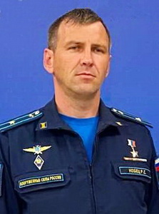
Кобец Роман Станиславович
Майор СВО который в период с 24 февраля по 20 марта 2022 года выполнил 25 боевых вылетов, оказав неоценимую помощь в поддержке войск огнём. Впервые в истории отечественного вертолётостроения он выполнил катапультирование с вертолёта Ка-52 с помощью специального ракетного механизма после отстрела лопастей винтов. Приземлившись на парашютах, в течение 20 минут вёл бой с противником до прибытия поисковой спасательной бронегруппы. За героизм, мужество и отвагу, Роману Станиславовичу, присвоено звание Героя Российской Федерации!

Slide 3
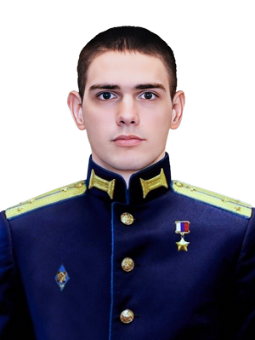
Шаров Александр Вадимович
Лейтенант который в период с августа по сентябрь 2022 года осуществил перехват с последующим уничтожением 146 воздушных целей, из которых: 136 реактивных снарядов системы залпового огня типа «Ольха» и «HIMARS», 7 противорадиолокационных ракет и 3 БпЛА ВСУ. Александр Вадимович за свою ответственную и успешную работу был награждён званием Героя Российской Федерации

Slide 4
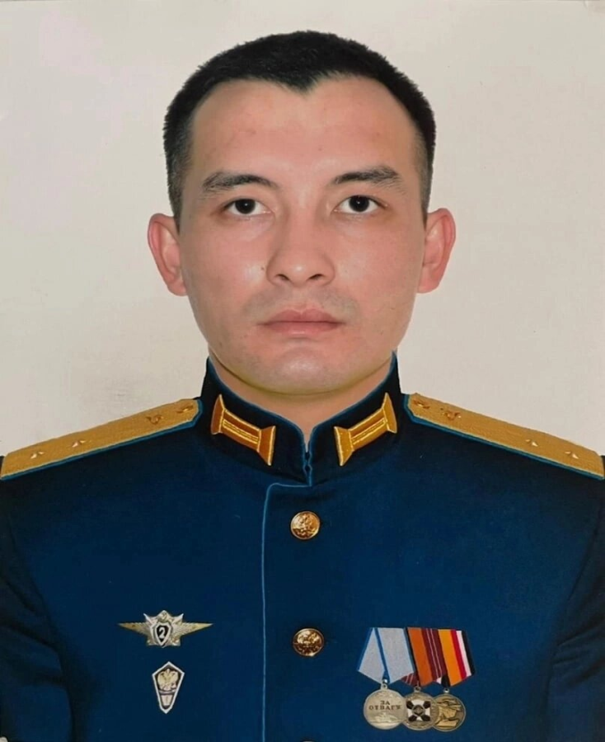
Ильгамов Тамерлан Айсарович
Прапорщик гвардии первым обнаружил реактивные снаряды противника, выпущенные по обороняемому объекту, и уничтожил 9 ракет. Однако от прямого попадания вражеского снаряда в машину расчёт погиб, а Тамерлану Айсаровичу звание Героя Российской Федерации было присуждено уже посмертно.

Slide 5
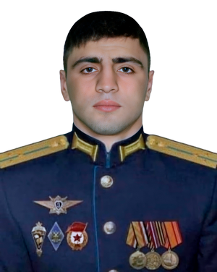
Нурмагомед Гаджимагомедов
Десантник старший лейтенант«24 февраля в колонне батальонной тактической группы он выдвинулся для занятия плацдарма, обеспечивающего развёртывание сил на южном направлении. При следовании колонны военнослужащие столкнулись с превосходящими силами противника. Те, используя местных жителей в качестве живого щита, открыли огонь на поражение, – рассказали в Минобороны России. – Боевая машина, в которой следовал старший лейтенант Гаджимагомедов, была подбита. Нурмагомед мгновенно покинул горящую машину, открыв огонь по нападавшим, что отвлекло их внимание и обеспечило возможность руководимым им военно­служащим рассредоточиться и занять круговую оборону. Во время ожесточённого боя он находился на самом опасном участке, уверенно управляя огнём подразделения. Получив тяжёлые ранения, продолжал вести огонь по превосходящим силам противника до последнего патрона. Попал в окружение, но, не теряя самообладания, проявил мужество и отвагу – подорвал себя и окруживших его боевиков последней гранатой. Потомственный офицер предпочёл погибнуть и забрать как можно больше жизней врагов, но не сдаться неонацистам».

Slide 6
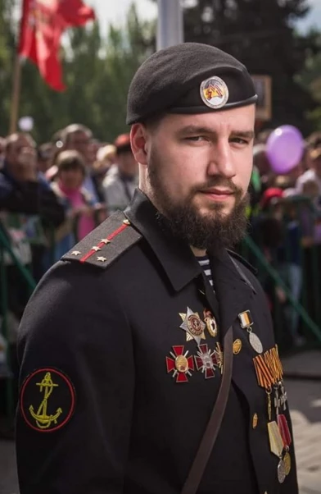
Владимир Жога (позывной Воха)
5 марта 2022 г он получил смертельное ранение, обеспечивая выход из Волновахи мирных жителей. Разведчики «Спарты» прикрывали эвакуацию жителей, в основном женщин и детей. По ним нацисты открыли огонь. О последних часах жизни Вохи рассказал Пегов, который в тот день был рядом с Волновахой и также помогал эвакуировать людей.
«Мы виделись буквально за полтора часа до этого. Приходило много сообщений в личный чат с просьбой организовать гуманитарный коридор, проверить в подвалах, есть ли там родственники. Я приехал к Вохе. Несколько семей мы уже вывезли – сверяли адреса, проверяли по карте, можно ли туда проехать, под чьим контролем территория... Он погиб как герой и жил как герой», – рассказал Пегов.
Владимир Жога удостоен званий Героя ДНР и Героя России.

Slide 7
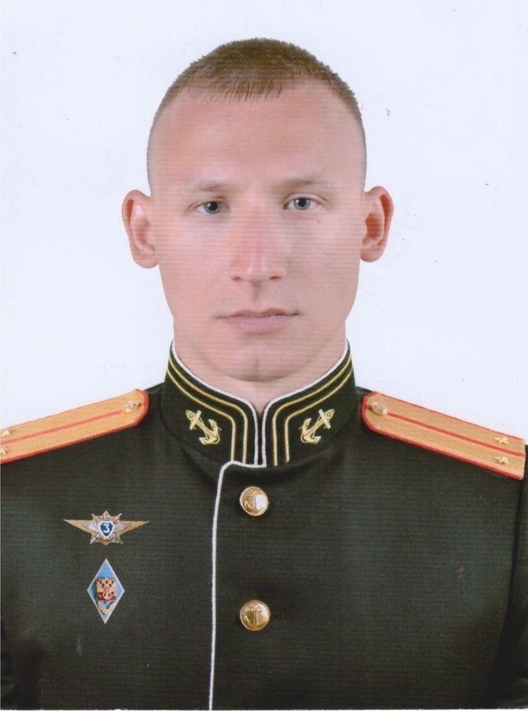
Антона Старостина
В ходе захвата переправы в числе первых ворвался на мост, чем обеспечил прорыв основных сил для захвата и удержания района дамбы Северо-Крымского канала. Утром 25 февраля экипаж Старостина уничтожил 8 БТР и десятки солдат противника. По его танку ударила американская ракета комплекса «Джавелин». Антон получил контузию, но из боя не вышел, продолжил битву и сжёг ещё 2 атакующих танка.
«Мужественные и героические действия старшего лейтенанта Антона Старостина в сочетании с его высокой подготовленностью не позволили допустить прорыва противника, обеспечив выполнение задачи по удержанию моста», – отметили в Минобороны.

Slide 8
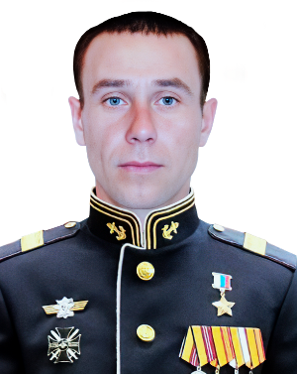
Юрий Нимченко
Нимченко была поставлена задача взять важный объект – переправу через реку. Его экипаж первым вышел на рубеж для удержания района дамбы Северо-Крымского канала. Противник пытался отбить рубеж.
«Вечером 24 февраля подразделения украинских воору­жённых сил предприняли первую попытку отбить переправу. В ходе атаки экипаж Юрия Нимченко, проявив личное мужество, отвагу и героизм, в первые минуты боя уничтожил 3 вражеских танка, сорвав наступление противника», – раскрыли подробности того боя в Мин­обороны России.
На следующее утро украинские войска предприняли попытку захватить мост. В этот раз российским танкистам противостоял танковый батальон при поддержке пехоты. Несмотря на превосходящие силы противника, Юрий в течение 40 минут метким огнём уничтожил 6 танков и 3 БТР, нанёс значительный ущерб живой силе. С нашей стороны потерь не было.

Slide 9
В заключении можно сказать о том, что в спецоперации на территории Украины гибнут молодые парни. Но погибают они не зря. Сильные, смелые, стойкие, они настоящие защитники и патриоты Родины. События нашего времени показывают, как важно воспитать патриота и гражданина своей страны. На примерах современных героев нужно доносить до молодого поколения любовь к своему государству, семье и народу.

Slide 10
Авторы : Монахова Арина I Дизайн Миллер Дарья I ДПИ Забайкальское училище искусств
СПАСИБО ЗА ВНИМАНИЕ

